Slide 1
ON33 - S10
Estatística com Python
Teste de Hipótese

Slide 2


Professora Daniele Junior
Mãe de 7 pets
Lizze🐱
Ariel🐱
Amarelo🐱
Salem🐱
Bigby🐶
Luciy🐶
Mel🐶
Engenheira Elétrica com Ênfase em Computação
Tecnica em Mecatronica
20 anos de experiência com programação, já programei de tudo e ainda tenho coisa pra aprender, leiam mais sobre mim na Forbes

Slide 3
O que vamos ver hoje
03
Teste de Hipótese
02
Quartis
01
Revisão

Slide 4
Revisão da parte 1
Estatistica descritiva
01 | Média | Valor médio de um conjunto de dados.
02 | Mediana | Valor central de um conjunto de dados ordenado.
03 | Moda | Valor mais frequente em um conjunto de dados.
04 | Desvio Padrão | Medida de dispersão, mostrando o quão espalhados os dados estão em torno da média.

Slide 5
Quartis
Os quartis são uma ferramenta estatística fundamental que divide um conjunto de dados ordenado em quatro partes iguais. Eles fornecem informações importantes sobre a distribuição dos dados, mostrando onde estão os 25%, 50% e 75% dos valores.
14 | 4 | 11 | 20 | 6 | 18 | 15 | 19 | 14 | 9 | 7 | 9 | 2 | 12 | 1 | 9 | 8 | 8 | 6 | 20

Slide 6
Quartis
14 | 4 | 11 | 20 | 6 | 18 | 15 | 19 | 14 | 9 | 7 | 9 | 2 | 12 | 1 | 9 | 8 | 8 | 6 | 20
1 | 2 | 4 | 6 | 6 | 7 | 8 | 8 | 9 | 9 | 9 | 11 | 12 | 14 | 14 | 15 | 18 | 19 | 20 | 20
1 | 2 | 4 | 6 | 6 | 7 | 8 | 8 | 9 | 9 | 9 | 11 | 12 | 14 | 14 | 15 | 18 | 19 | 20 | 20
1 | 2 | 4 | 6 | 6 | 7 | 8 | 8 | 9
Q2
11 | 12 | 14 | 14 | 15 | 18 | 19 | 20 | 20
1 | 2 | 4 | 6 | 6 | 7 | 8 | 8 | 9
11 | 12 | 14 | 14 | 15 | 18 | 19 | 20 | 20
Q1
Q3

Slide 7
Quartis
Quartis
Min | Valor Mínimo | 1
Q1 | 25% | 6
Q2 | Mediana - 50% | 9
Q3 | 75% | 15
Max | Valor Máximo | 20

Slide 8
Quartis
6
9
15
Min
Max
Q1
Q3
1
20
Q2

Slide 9
Teste de Hipótese
01
02
03
Definir uma pergunta
Formular hipóteses
Analisar os dados
A idéia que vamos investigar
Montar o H0 e H1, sendo que o H0 é sempre uma igualdade
Analisamos os dados para verificar as nossas hipóteses

Slide 10
Teste de Hipótese
Hipótese Nula (H0)
Hipótese Alternativa (H1)
É a afirmação inicial, que a gente assume como verdadeira até que haja provas suficientes para contrariá-la.
É a afirmação oposta à hipótese nula, que tentamos provar com as evidências.

Slide 11
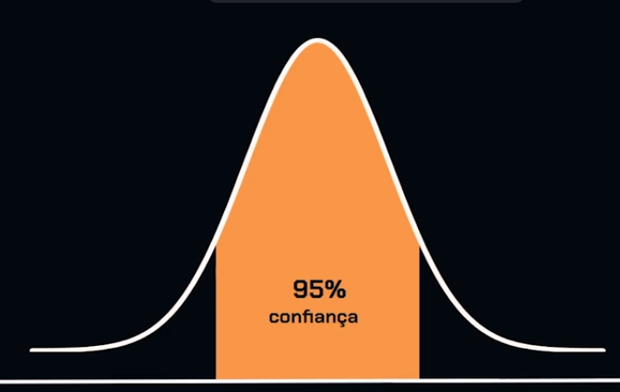
Teste de Hipótese
Nível de confiança 95%
Nível de significância
5% = 0.05
Valor p
É a probabilidade da sua hipótese ser verdadeira
Se o valor p for maior que o nível de significancia, significa se sua hipótese é verdadeira

Slide 12
Teste de Hipótes
Dados
duração
01
Temos um arquivo com a duração média de um produto
Teste
Hipótese
02
03
Queremos saber se a duração do produto é igual a um valor
H0 = 1570
H1 ≠ 1570

Slide 13
Teste de Hipótes
Analisamos o tempo de resposta de uma equipe de TI, obtemos uma amostragem das médias desse tempo
Tempo de resposta
H0 = 30
H1 < 30
Com base nos dados obtidos queremos saber se o atendimento da equipe é igual a 30 ou se ele é inferior

Slide 14
Teste de Hipótes
Anuncio
Montamos duas bases de dados, uma de vendas sem anuncios, e outra com vendas com anuncio
Queremos saber se os anúncios aumentam a venda ou não

Slide 15
Teste de Hipótes
Treinamento
Queremos saber se o treinamento aumentou a nota dos atendentes ou não
Montamos duas bases de dados, uma com notas dos atendenetes antes do treinamento, outra com notas depois do treinamento

Slide 16
Teste de Hipótes
Queremos verificar se há preferências por crianças fazerem mais esporte que adultos, para isso pegamos a frequência de participação de cada idade
Categoria
 | Crianças | Adultos
Futebol | 50 | 40
Basquete | 30 | 35
Tênis | 20 | 25

Slide 17
Teste de Hipótes
Teste
duração | Teste Z | contávamos com informações acerca da população, e, geralmente, lidávamos com amostras grandes
Tempo | Teste T | não dispúnhamos de informações populacionais e a amostra era tipicamente pequena
Anuncio | Teste T - Independente | amostras totalmente diferentes. Pessoas de um grupo são totalmente diferentes das pessoas de outro grupo
Treinamento | Teste T - Dependente | Estamos falando da mesma amostra em momentos distintos
Categoria | Teste Qui Quadrado | Estamos analisando dados de categoria, uma comparação de dois dados

Slide 18
Atividade
Básica
Desafio
Dado a planilha, quero saber com a confiança de 95% se as porcentagens de poluente na água caíram e se depois podemos afirmar com 95% de confiança que a poluição está em 85%
Usando os dados do Observatório dos Direitos humanos, quero saber se tem mais heteros em um estado do que em outro

